Slide 1





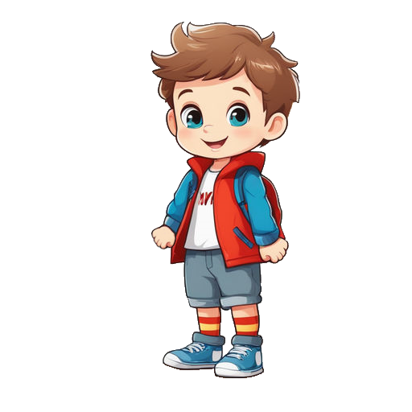
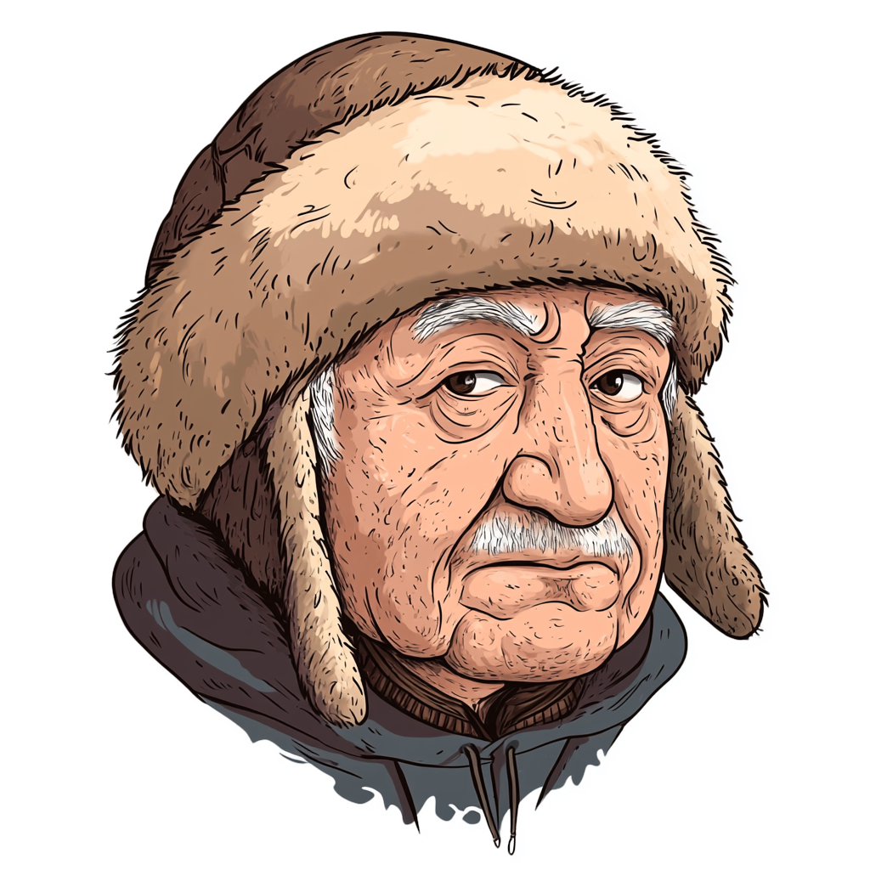
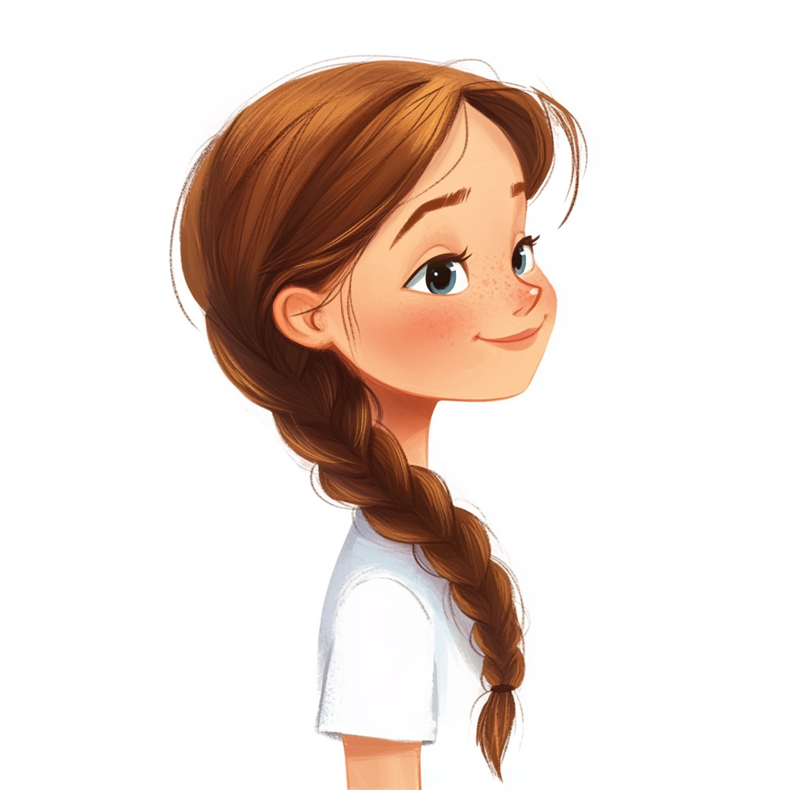
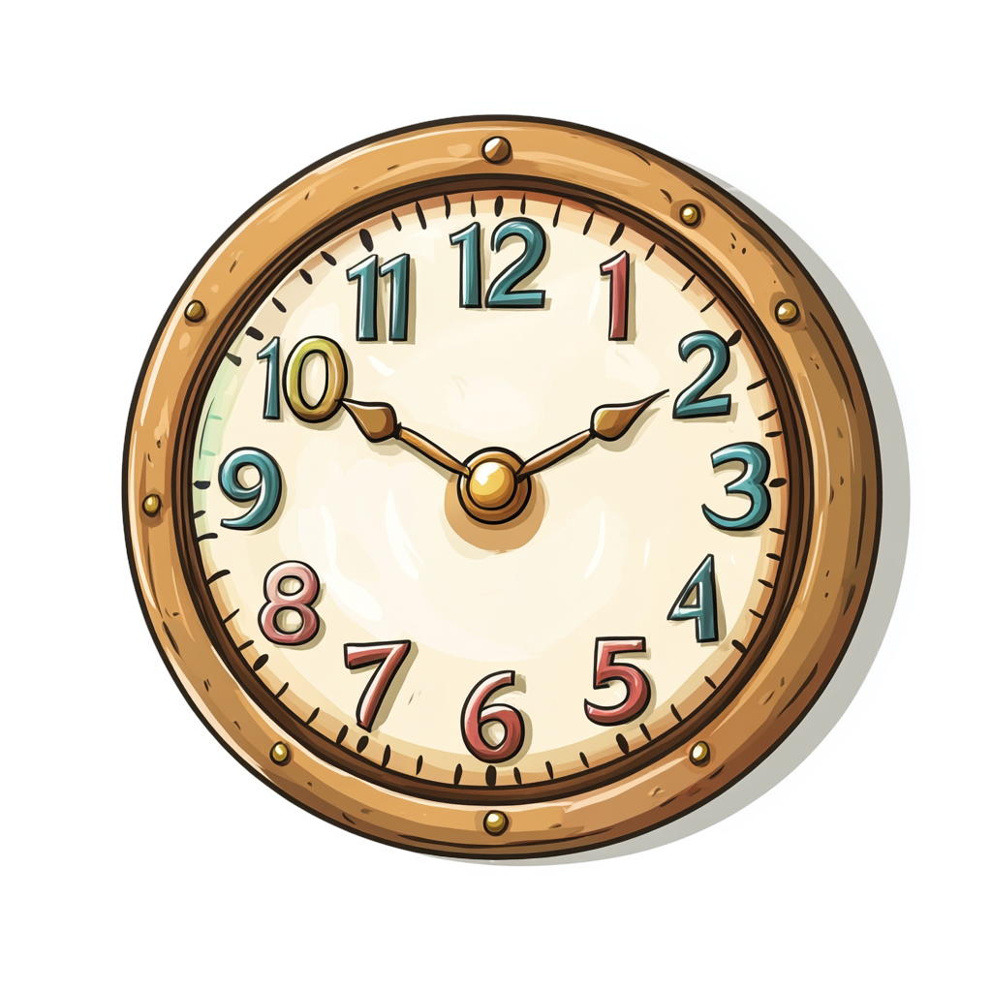
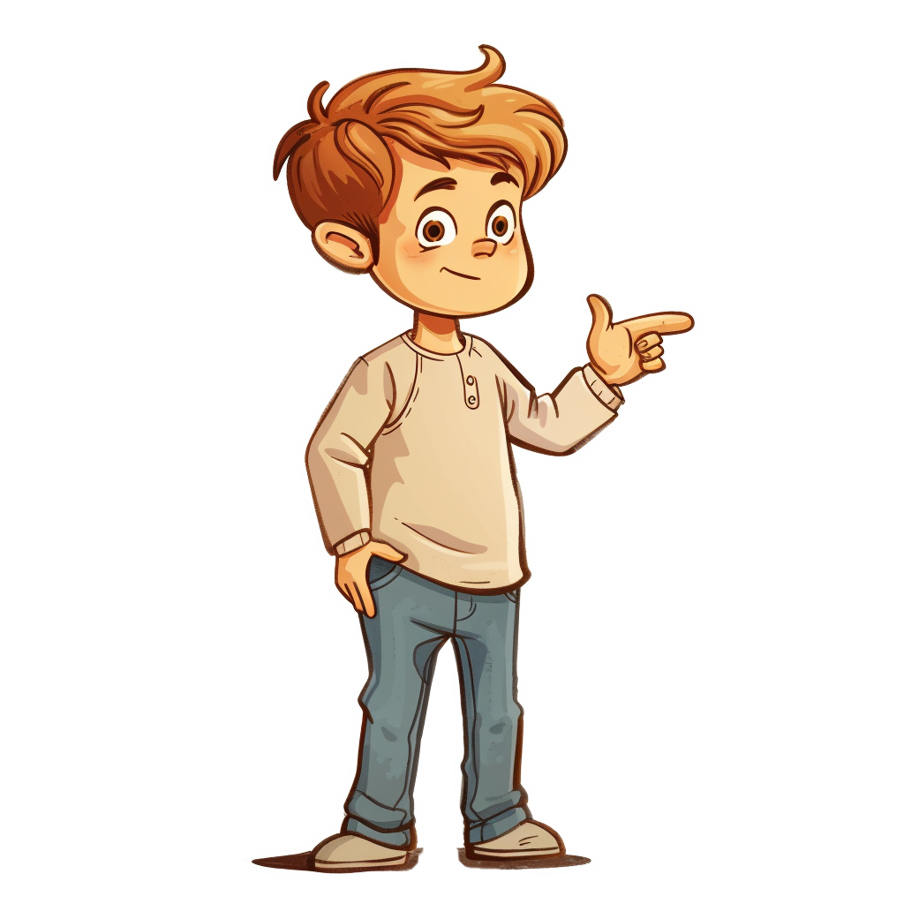
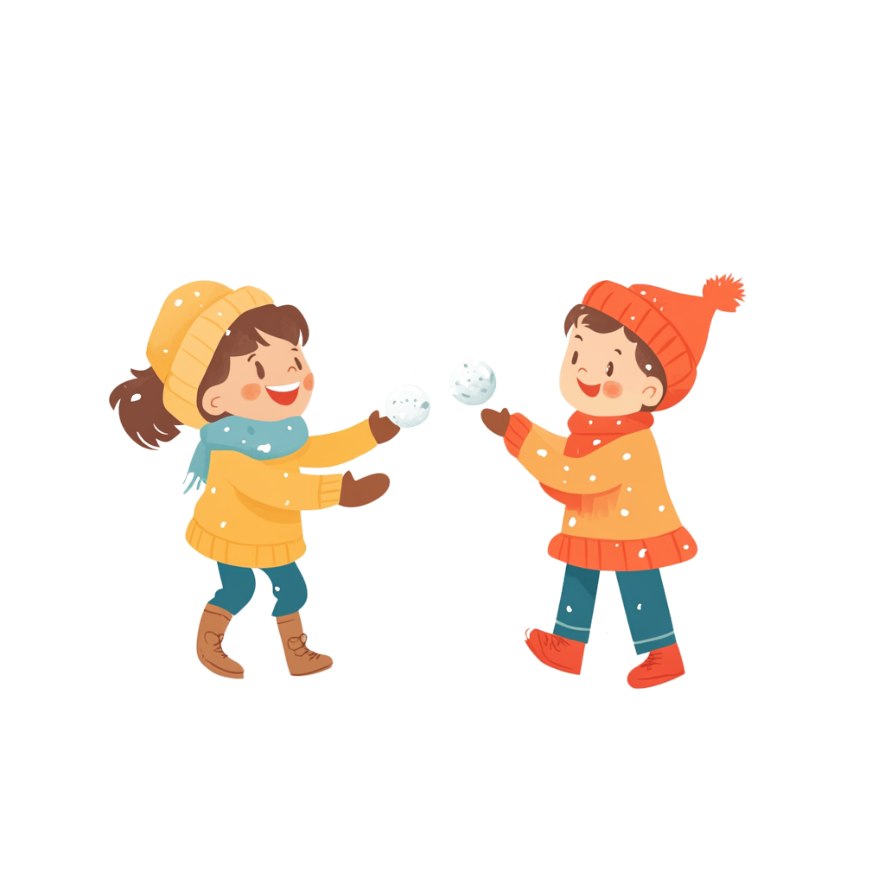

1
2
3
4
андроїд
Олександр
мудрець
дружба
5
6
7
8
друга (година)
подруги
Адріана
Андрій
9
10
11
12
подруги
Андрій
Олександр
мудрець
13
14
15
16
друга (година)
дружба
Адріана
андроїд

